Slide 1
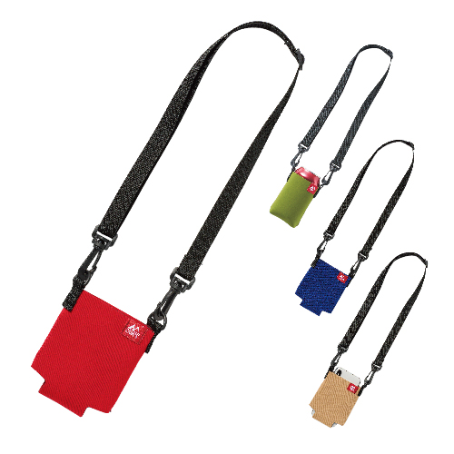
【提案書】
キャンプス ショルダーボトルホルダー
特徴
スマートフォンやボトルを首から下げて持ち運ぶことができる、見た目もオシャレなホルダーです。両手を自由に使えますので特にアウトドアシーンにおすすめ。特典用などにも是非ご活用ください。
納期
納期スペース
仕様
カラー展開 ： グリーン･ブルー･ベージュ･レッド 4色取混ぜ
素 材 ： イソプレンゴム･PP
サイズ ： 125×105×27mm
包 装 ： デザイン袋
生産国 ： 中国
お見積
お見積りスペース

